Slide 1

Front-End JS
Clase 15 - “API y procesamiento de datos”

Slide 2


¡Les damos la bienvenida!
Vamos a comenzar a grabar la clase
Notes:
Hoja genérica

Slide 3

Clase 14.
Clase 15.
Clase 16.
JS 6 - Asincronía
API y Procesamiento de Datos
Revisión final y despedida
Asincronía
Consumo de API REST a través de fetch
Procesamiento de los datos
Incluir los datos consumidos y procesados por medio de fetch en nuestro proyecto
Asincronía Desarrollo de un proyecto integrador que combine HTML, CSS, y JavaScript
Consumo de API REST
Incorporación y procesamiento de los datos en nuestro HTML
Incorporación de buenas prácticas de accesibilidad y SEO
Presentación del proyecto final
Presentación y revisión de los proyectos finales
Feedback personalizado a cada proyecto
Comparación con proyectos profesionales
Despedida y recomendaciones para el futuro

Slide 4


¿Qué es una API REST?
Comunicación entre aplicaciones
Definición de API: una API es una interfaz que permite la comunicación entre diferentes aplicaciones.
API REST: es un tipo de API que usa HTTP para acceder y manipular datos en un servidor.
Aplicación en E-commerce: en un sitio de E-commerce, una API REST permite acceder a catálogos de productos, realizar operaciones de carrito de compras y más.
Notes:
Hoja genérica

Slide 5
Ejemplos de Uso en Empresas de Tecnología
Redes Sociales: Facebook, Twitter e Instagram ofrecen APIs que permiten acceder a perfiles, publicaciones y seguidores.
E-commerce: Plataformas como Amazon y eBay usan APIs para facilitar la integración de productos, precios y disponibilidad en tiendas online externas.
Mapas y Geolocalización: Google Maps y OpenStreetMap tienen APIs que permiten a las aplicaciones obtener información geográfica, rutas y mapas en tiempo real.
Pago y Autenticación: PayPal, Stripe, y MercadoPago ofrecen APIs para gestionar pagos seguros y verificar identidades.
Noticias y Entretenimiento: APIs como las de Spotify y YouTube permiten que las aplicaciones integren contenido musical o audiovisual.
Notes:
Hoja genérica

Slide 6
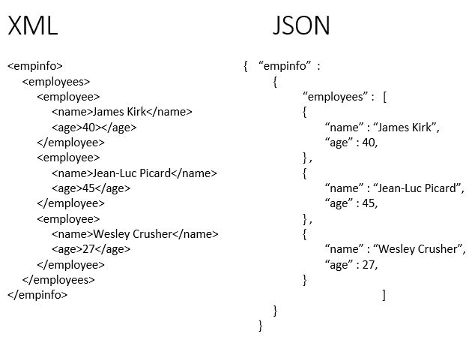
Json vs Xml
La Evolución de APIs
En los inicios del desarrollo web, XML era el formato estándar para compartir datos en APIs. Sin embargo, JSON se volvió preferido por su simplicidad, menor tamaño y compatibilidad directa con JavaScript, facilitando la velocidad y eficiencia en aplicaciones modernas. Hoy, JSON es el formato más usado en APIs REST.
Notes:
Hoja genérica

Slide 7

Consumo de API en JavaScript
Función fetch()
Uso de fetch(): Realiza solicitudes HTTP de
manera asíncrona.
fetch('https://fakestoreapi.com/products')
.then(response => response.json()) // Convertir respuesta a JSON
.then(data => { console.log(data); }) // Manipular los datos
.catch(error => { console.error('Error:', error); }); // Manejo de errores
Notes:
Hoja genérica

Slide 8
Procesamiento de Datos en HTML
Renderizado dinámico de productos
Renderizado en HTML: usar JavaScript para insertar datos dinámicamente en HTML.
Ejemplo para mostrar productos:
fetch('https://fakestoreapi.com/products')
.then((response) => response.json())
.then((data) => {
const productosContainer = document.getElementById("productos-container");
data.forEach((producto) => {
productosContainer.innerHTML += `
<div class="card">
<img src="${producto.image}" alt="${producto.title}">
<h3>${producto.title}</h3>
<p>Precio: $${producto.price}</p>
<button onclick="addToCart(${producto.id})">Añadir al carrito</button>
</div>
`;
});
})
.catch((error) => console.error("Error al obtener productos:", error));
Notes:
Hoja genérica

Slide 9

Buenas Prácticas de Accesibilidad y SEO
Mejorando la experiencia y visibilidad del sitio
Accesibilidad:
Añadir etiquetas alt a las imágenes.
Navegación accesible con teclado.
Uso de etiquetas semánticas (<header>, <main>, <footer>) para organizar el contenido.
SEO:
Uso de metaetiquetas (<meta name="description" content="...">).
Encabezados (<h1>, <h2>) para resaltar la jerarquía del contenido.
Notes:
Hoja genérica

Slide 10
Manejo de errores
Cuando una solicitud a la API falla, es esencial manejar el error para que el usuario reciba un mensaje claro.
Errores Comunes:
Errores 400: Problemas con la solicitud, como parámetros incorrectos o falta de permisos. Ejemplo: 404 (No Encontrado), 401 (No Autorizado).
Errores 500: Problemas en el servidor. Estos errores son más difíciles de predecir, ya que ocurren en el lado del servidor.
Notes:
Hoja genérica

Slide 11
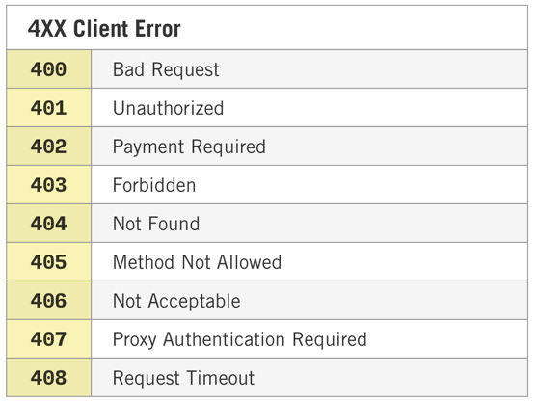
Manejo de errores - 400
Notes:
Hoja genérica

Slide 12
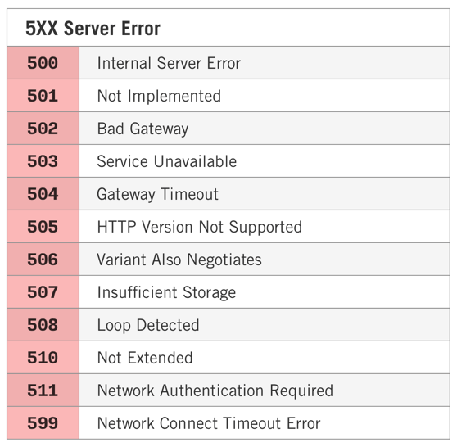
Manejo de errores - 500
Notes:
Hoja genérica

Slide 13

Guia para el proyecto final
Estructura y Requisitos del Proyecto
HTML: Uso de etiquetas semánticas para organizar la página.
CSS: Implementación de un diseño responsivo y atractivo usando Bootstrap y Flexbox.
JavaScript: Integración de una API REST para obtener datos y renderizar productos en el DOM, además de la funcionalidad de un carrito de compras usando localStorage.
Accesibilidad y SEO: Implementar prácticas que mejoren la experiencia del usuario y optimicen la página para los motores de búsqueda.
Notes:
Hoja genérica

Slide 14

Guia para el proyecto final
Puntos Clave para Revisión y Entrega
Subida del Proyecto: Debe estar disponible en GitHub Pages o Netlify para facilitar su acceso.
Control de versiones: Mantener un historial de commits detallado para documentar cada avance.
Presentación: El archivo README.md debe incluir una descripción del proyecto, las tecnologías usadas, instrucciones de instalación y cualquier detalle relevante.
Notes:
Hoja genérica

Slide 15
¡Vamos a la práctica! 🚀
Notes:
Hoja genérica

Slide 16




Ejercicios Prácticos
Optativos | No entregables
Revisión Final y Documentación en GitHub
Realiza una revisión completa de tu proyecto para asegurarte de que cumple con todos los requisitos. Documenta los pasos importantes, decisiones de diseño, y cualquier información relevante en el archivo README.md
Pasos:
Verifica que cada parte del proyecto funcione correctamente (carrito, consumo de API, formulario de contacto).
Revisa el diseño responsivo y la accesibilidad, asegurándote de que el sitio sea navegable en diferentes dispositivos.
Actualiza el README.md:
Incluye una descripción detallada del proyecto, sus objetivos y funcionalidades.
Añade instrucciones claras sobre cómo clonar el repositorio y ejecutar el proyecto.
Explica cualquier tecnología o recurso externo utilizado (como la API o Bootstrap).
Adjunta una captura de pantalla de la interfaz y el enlace del despliegue en GitHub Pages.
Tip: Un README.md bien documentado puede ser muy útil para otros usuarios y desarrolladores que exploren tu proyecto.
Notes:
Se puede utilizar para títulos o resaltar conceptos.

Slide 17
Ejercicios Prácticos
Optativos | No entregables
Preparación de la Presentación del Proyecto
Prepara una breve presentación de tu proyecto para la clase siguiente. La presentación debe incluir una introducción al proyecto, una demostración en vivo, y una explicación de los principales desafíos y aprendizajes.
Pasos:
Introducción (1-2 minutos): Explica el objetivo de tu proyecto de E-commerce y describe brevemente sus funcionalidades principales.
Demostración en Vivo (2-3 minutos): Muestra el sitio en funcionamiento, destacando la visualización de productos, el carrito de compras, y el formulario de contacto.
Desafíos y Aprendizajes (1-2 minutos): Menciona los principales retos que enfrentaste durante el desarrollo (por ejemplo, el uso de fetch() o el almacenamiento en localStorage), y lo que aprendiste de la experiencia.
Tip: Practica la presentación para ajustarte al tiempo y asegúrate de que el proyecto esté accesible y funcional durante la demostración.
Notes:
Se puede utilizar para títulos o resaltar conceptos.

Slide 18
Proyecto Final Integrador
Clase 15 - “API y procesamiento de datos”

Slide 19

Entrega de Proyecto
Obligatorio | Entregable
Formato de entrega: Compartir un link al drive (público) que contenga los archivos y carpetas que conforman tu proyecto o compartí el link de tu repositorio de Github. Los links deberán ser entregados en el apartado de “Pre-Entrega de Proyecto” en el Campus Virtual.
Requisitos para la entrega:
1. Estructura Básica de HTML.
Estructura semántica: El HTML debe estar dividido en las etiquetas semánticas principales: header, nav, main, section, footer.
README.md: Incluir un archivo que explique brevemente el propósito de la página.
2. Formulario de Contacto.
Formulario funcional: Crear un formulario de contacto con campos para nombre, correo electrónico y mensaje, utilizando Formspree para manejar el envío de datos.

Slide 20
Entrega de Proyecto
Requisitos para la entrega
3. Estilos básicos aplicados con CSS
Archivo styles.css: El proyecto debe contar con un archivo CSS externo que incluya:
Estilos básicos aplicados a las secciones de header, footer y lista de navegación.
Fuentes de Google Fonts correctamente implementadas.
Propiedades de background aplicadas en alguna sección de la página (color, imagen, degradado, etc.).
4. Diseño responsivo con Flexbox y Grid
Sección "Productos": Organizada en cards de forma responsiva utilizando Flexbox.
Sección "Reseñas": Organizada utilizando Grid, con una distribución lógica y estética.
Sección "Contacto": Debe ser responsiva mediante el uso de Media Queries para adaptarse a diferentes tamaños de pantalla.

Slide 21

Entrega de Proyecto
Requisitos para la entrega:
5. Contenido Multimedia y Navegación
Multimedia: deberá incluir archivos multimedia (imágenes, video o iframe) correctamente integrado en la página.
Lista de navegación: Implementar una lista desordenada con enlaces que simulen una navegación interna (Inicio, Productos, Contacto, etc.).
6. Subida del Proyecto.
El proyecto debe estar subido a un hosting gratuito (Netlify o GitHub Pages), con una URL funcional para visualizar el sitio.

Slide 22
Entrega de Proyecto
Requisitos para la entrega:
7. JavaScript
Script.js: deberá incluir un archivo Debes crear un archivo script.js para manejar toda la interactividad de la página.
Asegúrate de enlazarlo correctamente en tu archivo HTML.
DOM: Implementa funciones para validar formularios (ej., campos requeridos y formato de correo).
Usa JavaScript para manipular elementos del DOM, por ejemplo, actualizar el carrito y mostrar mensajes al usuario
Fetch Api
Consume datos desde una API REST usando fetch.
Muestra los productos obtenidos de la API en la página en forma de tarjetas (cards).
Visualización de Productos:
Cada producto debe tener su imagen, título y precio, mostrando una lista atractiva para el usuario.

Slide 23

Entrega de Proyecto
Requisitos para la entrega:
8. Carrito de compras dinámico
Agregar Productos al Carrito: Implementa un carrito de compras donde los usuarios puedan añadir productos desde las tarjetas.
Uso de localStorage o sessionStorage: Guarda el estado del carrito en localStorage o sessionStorage para que no se pierda al actualizar o cerrar la página.
Contador Dinámico: Muestra el número total de productos en el carrito y asegúrate de actualizarlo en tiempo real.
9. Edición y visualización del carrito
Visualización de Productos en el Carrito: Muestra una lista de productos añadidos al carrito, incluyendo cantidad, precio y total.
Edición de Cantidades y Eliminación de Productos: Implementa funciones para que el usuario pueda editar la cantidad de cada producto o eliminarlo del carrito.
Total Dinámico:Actualiza el total de la compra cada vez que se modifiquen los productos en el carrito.

Slide 24

Entrega de Proyecto
Requisitos para la entrega:
10. SEO & Accesibilidad
Buenas Prácticas de Accesibilidad:
Usa alt en las imágenes para mejorar la accesibilidad.
Asegúrate de que se pueda navegar fácilmente con el teclado.
SEO Básico:
Usa metaetiquetas en el head del HTML para optimizar el SEO.
Organiza los encabezados lógicamente usando <h1>, <h2>, etc.
11. Git & Github
Historial de Cambios en GitHub:
Realiza commits regulares que documenten el progreso del proyecto.
Crea un repositorio en GitHub y sube el proyecto.
README.md:
Documenta el propósito del proyecto, instrucciones de configuración, y cómo utilizarlo.
Incluye una breve guía de usuario y cualquier dependencia necesaria.

Slide 25
Entrega de Proyecto
Requisitos para la entrega:
12. Funcionalidad esperada del proyecto
Interactividad Completa:
La página debe permitir al usuario ver productos, añadirlos al carrito, editar el carrito, y simular la compra.
Formulario de Contacto:
Implementa un formulario funcional que envíe datos a través de Formspree.
Diseño Responsivo:
Asegúrate de que el diseño sea adaptable a diferentes tamaños de pantalla.
Persistencia del Carrito:
El carrito debe mantenerse activo incluso si el usuario cierra o actualiza la página, usando localStorage o sessionStorage.

